Slide 1
Futuro de la CSM
En donde estamos
y
hacia donde parece que nos dirigimos
Notes:
Este PowerPoint/video es parte de una discusión en curso sobre el futuro de la Conferencia de Servicio Mundial y los retos que enfrentamos relacionados con la sostenibilidad y la eficacia de la Conferencia. Tiene el propósito principal de ser una herramienta para que los delegados la utilicen en sus regiones para informar y recopilar aportes de sus miembros para preparar las discusiones que tendremos en la próxima Conferencia de Servicio Mundial, pero cualquier miembro que esté interesado puede mirar el video y participar en la discusión. El PowerPoint/video les dará una idea de la composición actual de la Conferencia, hacia donde nos podríamos dirigir y porque tenemos que pensar sobre una solución sostenible para el tema de las admisiones en la Conferencia. Una conciencia de grupo informada siempre toma mejores decisiones.

Slide 2
Antecedentes
Discusiones durante casi 30 años. Para obtener información de antecedentes, vean el ensayo del Informe de la Conferencia 2014 en www.na.org/future.
Se volvió a iniciar la conversación en las sesiones de Planificar nuestro futuro en la CSM 2014.
Juntos podemos darle forma a nuestro futuro a través de
  compartir información
  recopilando ideas y aportes
  continuando la conversación en la CSM 2016
Notes:
El crecimiento continuo de la Conferencia impacta su eficacia y el costo de implementación. Durante casi 39 años han habido discusiones y grupos de trabajo que han considerado el futuro de las admisiones a la CSM, pero no hemos podido tomar una decisión colectiva al respecto. Para obtener información de antecedentes vean el ensayo del Informe de la Conferencia 2014 en www.na.org/future. En la CSM 2014 intentamos volver a iniciar la conversación; programamos una serie de sesiones de debate que se llamaron Planificar nuestro futuro para que juntos habláramos sobre las opciones para el futuro de la CSM—como se vería en el futuro una Conferencia que fuese sostenible y eficaz. No se tomaron decisiones durante la Conferencia. Las sesiones tenían el propósito de ser parte de una discusión en curso y este taller es parte de los próximos pasos de esa discusión. Juntos tenemos una verdadera oportunidad de poder darle forma a nuestro futuro a través de compartir información, recopilar ideas y continuar la conversación en la CSM 2016.

Slide 3
LA CSM en la actualidad
Regiones admitidas en la actualidad
              116 Regiones
              16 (de 18 posibles)
              Miembros de la Junta Mundial
Notes:
En la actualidad tenemos 116 regiones admitidas en la Conferencia, lo cual significa que potencialmente pueden haber 232 delegados regionales en el piso de la Conferencia. También hay 18 posiciones de la Junta Mundial (en la actualidad solo hay 16 posiciones ocupadas).

Slide 4
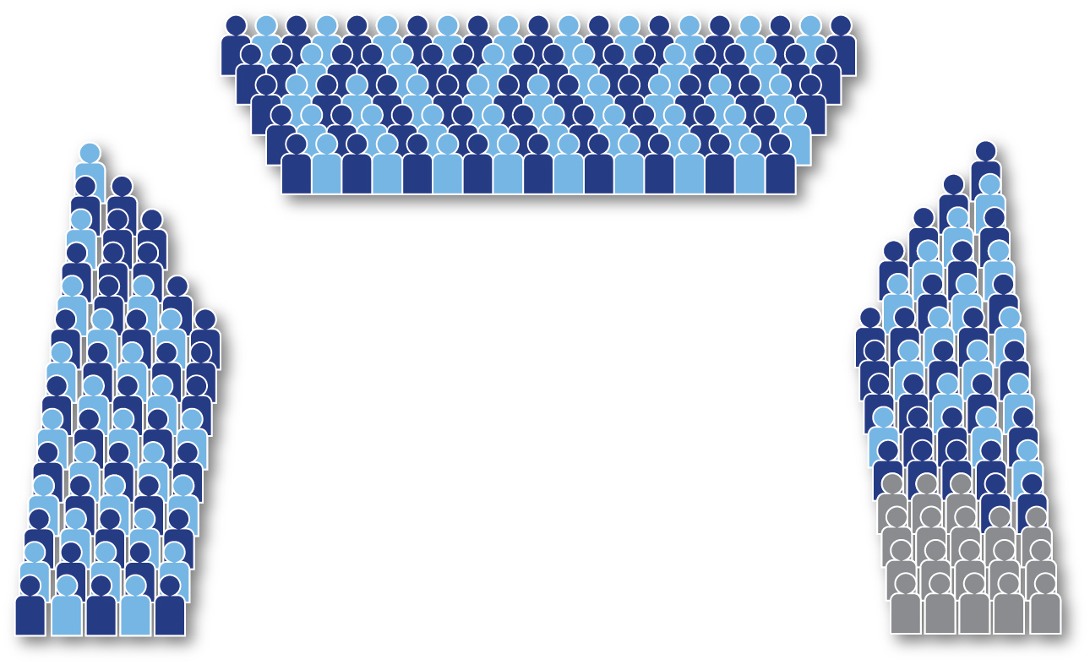
CSM 2014
112 Delegados
82 Suplentes
18 Miembros JM
Notes:
En la última Conferencia asistieron 194 delegados y delegados suplentes y 18 miembros de la Junta. Durante los últimos ciclos de Conferencia, nos hemos movido hacia tener una Conferencia basada en el debate para liberarnos de las sesiones de asuntos y mociones y para poder promover un ambiente donde los delegados puedan discutir los temas de una manera más profunda y amplia. Esto es muy difícil lograrlo con el tamaño actual de la Conferencia. No existe una manera de tener una conversación en un salón donde todas las voces se puedan escuchar. Para que verdaderamente podamos convertirnos en una Conferencia basada en el debate, el número de participantes debe disminuir.

Slide 5

CSM 2014
Viaje, comida, y hospedaje para
DRs, DSs, JM, traductores,
PRH, y cofacilitadores:
~$465,000
Costo para los SMNA:
casi $300,000
Costo para las regiones:
~$165,000
Notes:
El tamaño de la Conferencia no es solo un tema relacionado con la eficacia. También es un reto relacionado con los recursos. La CSM se trata de siete días de reuniones oficiales y un día de actividades de pre-Conferencia y todo esto requiere una estadía promedio en el hotel de diez días. En la CSM 2014 gastamos casi $300,000 en viajes, comida, y hospedaje para los DRs y para los miembros de la Junta, miembros del Panel de Recursos Humanos, Cofacilitadores de la CSM, y traductores. Estimamos que el financiamiento de los delegados suplentes por parte de las regiones fueron unos $165,000 adicionales. Los delegados suplentes son financiados por sus regiones y, para muchas regiones, este costo es una parte considerable de su presupuesto. Esto significa que en la CSM colectivamente gastamos aproximadamente unos $465,000 en viajes, comida y hospedaje. Esto no incluye el montaje del salón de conferencia, la parte audio-visual, equipos, y el costo del personal.
En la medida que NA crece, un tema que continúa siendo apremiante es la pregunta sobre como podemos tener una Conferencia que sea eficaz y que sea responsable fiscalmente. Mientras gastemos más dinero en la Conferencia, las regiones y los Servicios Mundiales no podrán gastar tanto dinero en el desarrollo de la Confraternidad y en el trabajo de relaciones públicas y finalmente poder poner la literatura en las manos de los adictos.

Slide 6
Moratoria de admisión
CSM 2008: Moratoria en la política de admisión hasta después de la CSM 2012.
  Aprobada por voto verbal
CSM 2012: Continuar con el espíritu de la moratoria durante un ciclo más, hasta la CSM 2014.
    Encuesta de opinión informal 73-20
Notes:
No obstante, parece que no hemos progresado mucho en figurar como revisar la política de admisión de la Conferencia. En la Conferencia 2008, los participantes aprobaron una moratoria en la política de admisión hasta después de la CSM 2012 entendiendo que la Junta Mundial continuaría haciendo recomendaciones para la Conferencia en el 2010 y en el 2012 con respecto a las regiones que no se crearon como resultado de una división de una comunidad que está admitida en la Conferencia. La CSM 2012 apoyó la continuación del espíritu de la moratoria durante un ciclo de Conferencia adicional, hasta la CSM 2014.

Slide 7
CSM 2012 Resolución de ENP
Del IAC del 2012:
Resolución 8:
Los límites geográficos estatales/nacionales/provinciales son el criterio principal a tener en cuenta para la admisión a la Conferencia de Servicio Mundial.
60-46-1-3 (sí-no-abstención-presente pero no votó)
Notes:
En las últimas dos Conferencias, la junta ofreció un par de opciones diferentes para reducir el número de participantes en la Conferencia.
En la CSM 2012, la Junta ofreció una idea para que fuese considerada por la Confraternidad: una resolución que dice que “Los límites geográficos estatales/nacionales/provinciales son el criterio principal a tener en cuenta para la admisión a la Conferencia de Servicio Mundial”. Resoluciones son acuerdos en principio en lugar de ser cambios inmediatos de la política. La Conferencia aprobó la resolución, pero con un margen muy cerrado (60-46-1-3). La idea de admisión a través del estado/nación/provincia—o ENP—nunca tuvo mucha atracción. Si la Conferencia hubiese decidido adoptar una política de admisión de ENP, el número de regiones que están admitidas en la Conferencia se habría podido reducir por lo menos por un 15%. (En la actualidad, 66 de las 116 regiones que están admitidas se encuentran ubicadas en los EEUU. Sin embargo, como Confraternidad, parece que nunca hemos llegado al consenso sobre la admisión a través del ENP.

Slide 8
CSM 2014 Moción 2:
Del IAC:
Adoptar la siguiente política de la CSM: “Los escaños en la reunión bienal de la CSM están limitados a un delegado por región”.
Propósito: Reducir el tamaño y el costo de la CSM y crear un ambiente más propicio para la toma de decisiones basada en la discusión.
Notes:
En la CSM 2014, la Junta ofreció otra idea para que fuese considerada por la Confraternidad—una moción que limitaría las admisiones a la Conferencia a un delegado por región. Si esa moción se hubiese aprobado no habría afectado el número de regiones admitidas, pero habría podido reducir el número de personas en el piso de la Conferencia a 116 —del número de delegados suplentes— lo cual habría reducido el costo y el tamaño de la Conferencia, y al mismo tiempo se facilitaría la realización de debates efectivos. Sin embargo, la moción no fue aprobada por voto verbal.

Slide 9
CSM 2014
Planificar nuestras sesiones futuras
¿Cómo podemos prestar servicio a las necesidades de NA y planificar el futuro de la CSM?
No se tomaron decisiones en la CSM.
Discusión en curso: Juntos le daremos forma a nuestro futuro colectivo
Notes:
Como Conferencia y como Confraternidad, parece que hemos estado estancados —todavía no tenemos una visión compartida sobre como se vería la conferencia de una manera eficaz y sostenible en un futuro. Con la intención de no estar “estancados,” en la CSM 2014 programamos una serie de sesiones que se llamaron “Planificar nuestro futuro.” Esperábamos que si hablábamos conjuntamente como Conferencia, se podría comenzar a desarrollar un consenso. Las sesiones se enfocaron en las necesidades de NA en su totalidad y qué tipo de Conferencia de Servicio Mundial podría cumplir con esas necesidades de mejor forma en la actualidad y en el futuro. No tomamos decisiones en la Conferencia. La discusión que comenzó en la Conferencia es un tema en curso y recopilar aportes en talleres como este es parte del proceso.

Slide 10
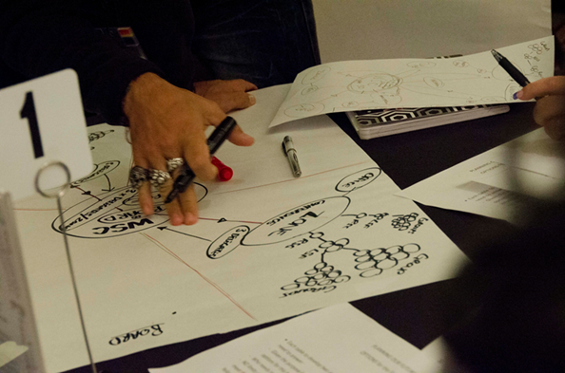



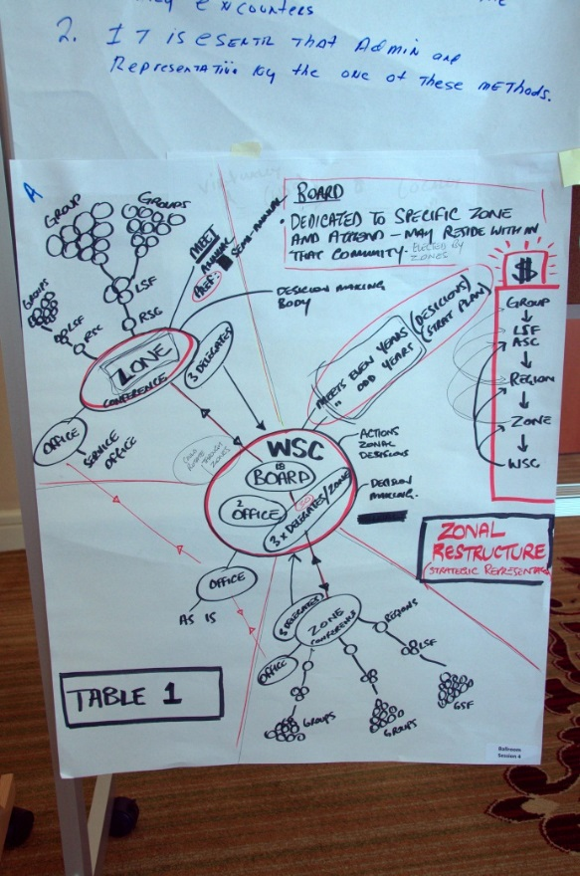
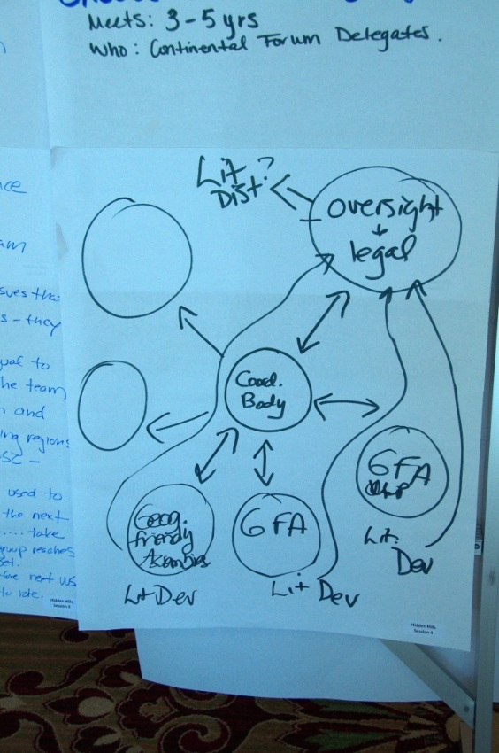
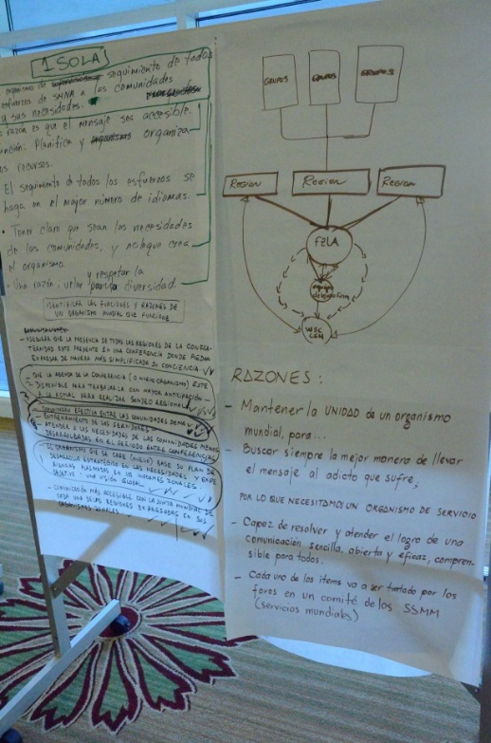

CSM 2014
Sesiones de planificar nuestro futuro
212 personas 112 regiones
40 países 21 lenguajes
Notes:
Las sesiones de Planificar nuestro futuro en la CSM 2014 comenzaron con la revisión de la historia de algunos de estos temas, les solicitamos a los 212 participantes de la Conferencia, que vinieron de 112 regiones en 40 países y que hablan 21 lenguajes, que identificaran las necesidades de NA en la actualidad y en los próximos 5 años.
Debido a que la Conferencia es demasiado grande pare que se puedan escuchar los aportes de cada persona en una sesión, tuvimos que dividirnos en cinco grupos más pequeños para poder discutir estos temas.

Slide 11
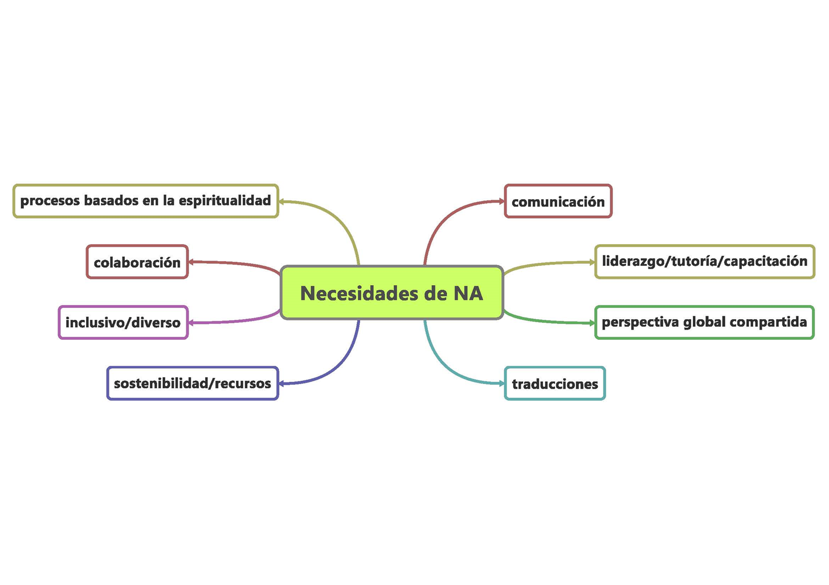
CSM 2014
Sesiones de planificar nuestro futuro
Needs of NA Mind Map
Notes:
Una de las cosas impresionantes sobre cada una de estas sesiones fue la manera en que los cinco grupos priorizaron cosas similares. Lo que ven en la pantalla es una versión resumida del mapa mental que se creó como resultado de esas discusiones. La versión completa del mapa mental está publicada en www.na.org/future

Slide 12
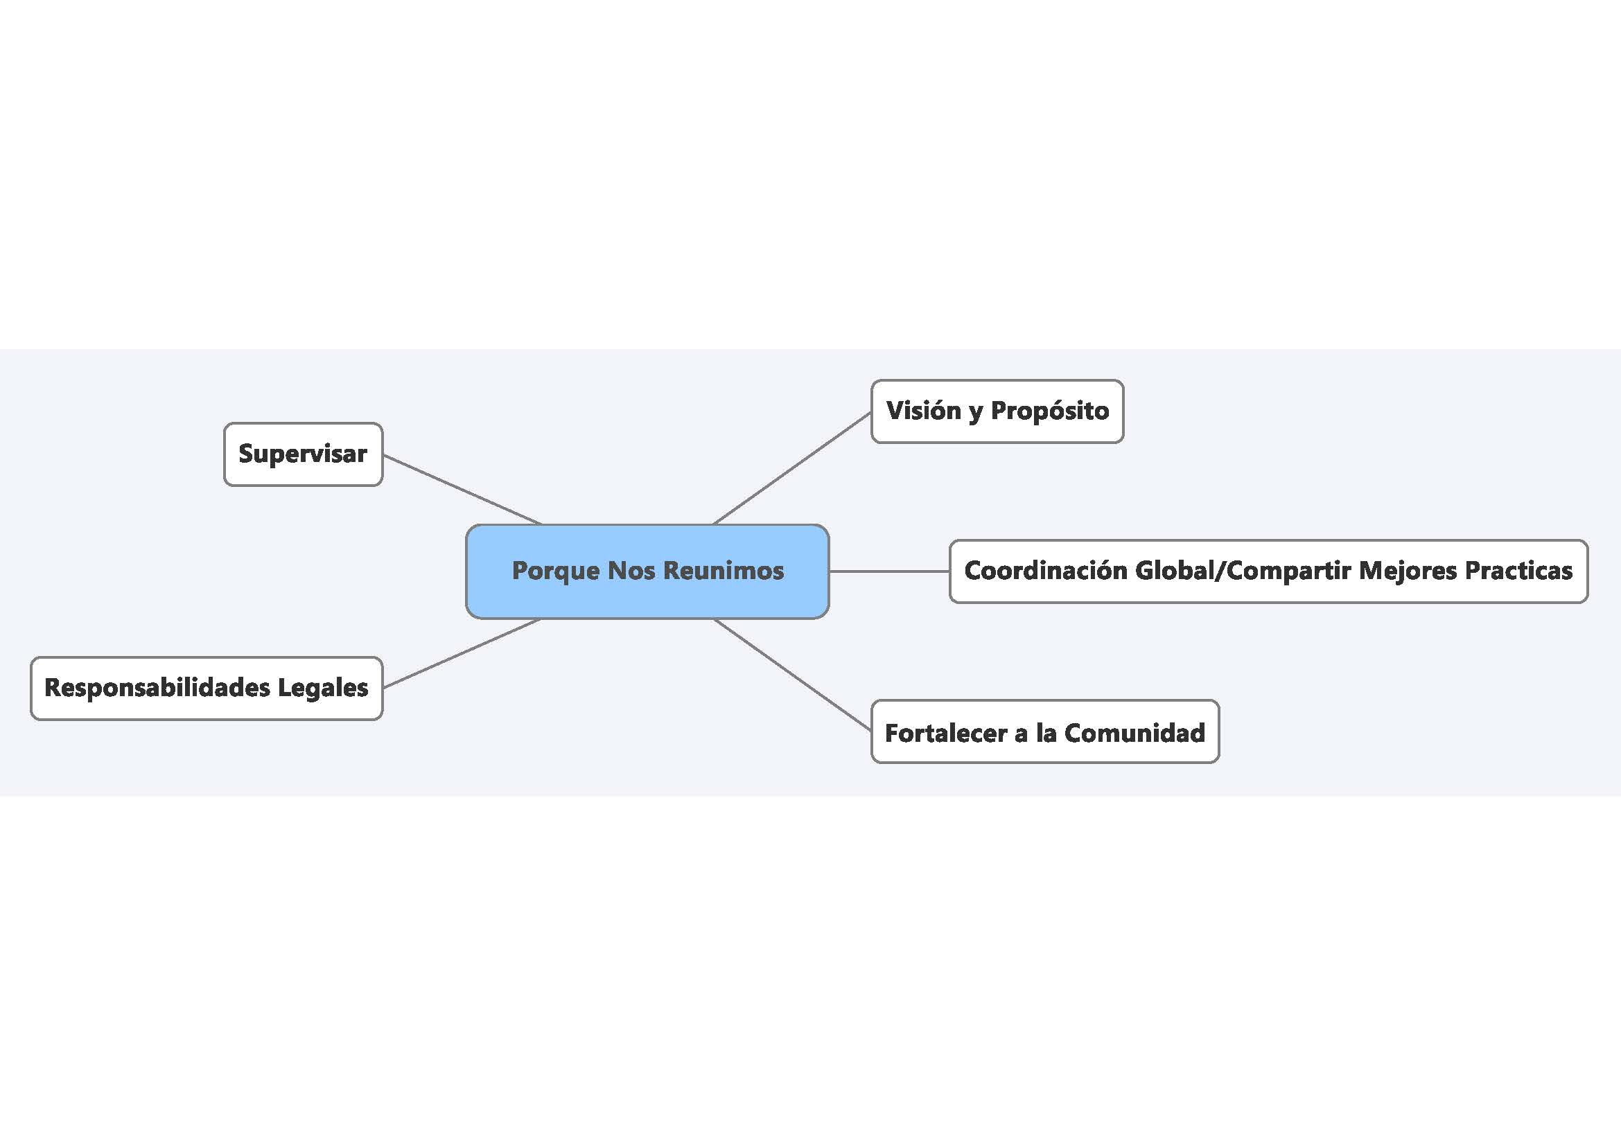
CSM 2014
Sesiones de planificar nuestro futuro
Reasons We Come Together Mind Map
Notes:
Después de la discusión sobre las necesidades, la siguiente sesión se enfocó en lo que los participantes de la Conferencia consideraban que eran los papeles y las razones más importantes para que un organismo de servicio mundial se reuniera para ayudar a que se cumplan algunas de esas necesidades. De nuevo, los resultados de los cinco grupos fueron muy similares—las cinco razones principales fueron: crear un ambiente comunitario, responsabilidades legales, supervisión, visión y propósito, y coordinación global/compartir mejores prácticas. En la diapositiva pueden ver una versión resumida del mapa mental que se creó como resultado de esas discusiones. La versión completa está publicada en www.na.org/future.

Slide 13
CSM 2014
Sesiones de planificar nuestro futuro
Una mayoría considerable aparentemente favoreció algún tipo de admisión zonal en la CSM, aunque no serían necesariamente zonas con las funciones y composición que tienen actualmente.
Esto fue una discusión,
No se tomó una decisión.
Notes:
Después de que recopilamos y combinamos los resultados de las razones de tener un organismo de servicio mundial, la próxima discusión contempló opciones posibles para el futuro de ese organismo.
Los resultados de esa discusión—y fue una discusión, no se tomó una decisión—mostraron que una mayoría considerable de los participantes de la Conferencia aparentemente favorecieron algún tipo de admisión zonal en la CSM, aunque no serían necesariamente zonas con las funciones y composición que tienen actualmente. Esto fue una discusión, no se tomó una decisión.

Slide 14
Foros zonales
Las zonas varían en enfoque y configuración “son sesiones de intercambio de experiencias de servicio y/o sesiones de trabajo que proporcionan los medios para que las comunidades de NA puedan comunicarse, cooperar, y ayudarse mutuamente a crecer.” GSMNA
Para obtener más información sobre las zonas vea el material en www.na.org/conference.
Notes:
Parte de la discusión en la Conferencia y el enfoque que se ha tenido desde entonces ha sido en las diferencias en las zonas el enfoque, propósito, y su configuración.
La guía de Servicios Mundiales de NA describe a las zonas como “sesiones de intercambio de experiencias de servicio y/o sesiones de trabajo que proporcionan los medios para que las comunidades de NA puedan comunicarse, cooperar, y ayudarse mutuamente a crecer.”
Este PowerPoint/video es parte de un paquete que tiene otras dos partes las cuales cubren más detalladamente el papel y la configuración de las zonas. Una parte es la recopilación de los resultados de un taller que se realizó en muchas zonas de la Confraternidad sobre el Papel de las zonas. La otra parte es una colección de “datos” que intentan proveer un vistazo actual de cada zona. Pueden encontrar esos materiales en: www.na.org/future.

Slide 15
Mapa zonal
Mapa zonal - junio 2014
Notes:
En la actualidad existen 15 zonas. Este es un mapa de las zonas. Pueden encontrar un enlace a este mapa en www.na.org/future.
Los Servicios Mundiales visitan cada foro zonal durante cada ciclo de conferencia. Aunque varios foros zonales se reúnen con poca frecuencia y no proveen ningún servicio directo más allá de sus reuniones, otros foros zonales son un componente integral del desarrollo en curso y del crecimiento de las comunidades de NA.
Vamos a hablar un poco más sobre las zonas y las regiones que las conforman. Esto les dará una idea de la composición actual de la Conferencia, hacia donde nos dirigimos y por que necesitamos pensar sobre una solución sostenible para el tema de las admisiones.

Slide 16
Zonas / regiones que están admitidos
Autónoma
AZF
5
Medio Oeste
MZF
10
Noreste
NEZF
12
Estados Planos
PSZF
6
Montañas Rocosas
RMZF
5
Sureste
SEZF
6
Sur
SZF
8
Estados Occidente
WSZF
13
Afri-Can
A-CZF
1
Asia Pacifico
APF
9
Brasil
BZF
2
Asamblea Canadiense
CANA
6
Reunión
Delegados
Europeos
EDM
16
Latino América
LAZF
16
Rusia
RZF
1
Notes:
Existen ocho foros zonales en los EEUU: Autónomo, Medio Oeste, Noreste, Estados Planos, Montañas Rocosas, Sureste, Sur y Estados Occidentales, y existen siete foros zonales afuera de los EEUU: Afri-Can, Asia Pacífico, Brasil, Asamblea Canadiense, Reunión de Delegados Europeos, Latino América, y Rusia.
Dos de esas zonas solo tienen una región admitida en la CSM y una zona solo tiene dos regiones admitidas, pero si miramos más profundamente encontramos…

Slide 17
Zonas / regiones que no están admitidas
Afri-Can
A-CZF
13
Brasil
BZF
7
Latino América
LAZF
5
Rusia
RZF
4
Notes:
Aunque la zona Afri-Can solo tiene una región admitida, tiene 13 comunidades de NA que participan en la zona y que no están admitidas en la CSM. Rusia tiene cuatro regiones que participan en la zona y que no están admitidas en la CSM y Brasil tiene dos regiones que están admitidas en la CSM y siete que no están admitidas.
El Foro Zonal Latino Americano tiene 16 regiones que están admitidas en la CSM y 5 regiones que no están admitidas.

Slide 18
Zonas / regiones que no están admitidas
Asia Pácifico
APF
20
Reunión Delegados Europeos
EDM
14
Notes:
Si miramos el Foro Asia Pácifico y la Reunión de Delegados Europeos (las zonas de Asia y Europa) hay más de 34 comunidades de NA que participan en las zonas pero que no están admitidas en la CSM pero que eventualmente les gustaría que fuesen admitidas. De nuevo tenemos que indicar que las comunidades de NA en muchos países y lugares como la Zona Afri-Can y el Foro Asia Pácifico todavía son muy pequeñas—y que todavía no se pueden llamar “regiones.” No obstante, sabemos que NA crecerá y tenemos que planificar para el futuro cuando estas comunidades sean más grandes.

Slide 19
Zonas / regiones que no están admitidas
Autónoma
AZF
1
Medio Oeste
MZF
0
Noreste
NEZF
0
Estados Planos
PSZF
0
Montañas Rocosas
RMZF
0
Sureste
SEZF
0
Sur
SZF
2
Estados Occidentales
WSZF
0
Asamblea Canadiense
CANA
2
Notes:
Existen únicamente cinco regiones en las zonas de EEUU y Canadá que no están admitidas en la CSM. Algunas personas podrían decir que debido a la antigüedad de la Confraternidad en los EEUU, el crecimiento de estas regiones ha llegado a un límite. Sin embargo, también es cierto que las moratorias de admisión en las regiones, particularmente las regiones que se crearon como resultado de una división, pueden haber disminuido la creación de regiones nuevas.

Slide 20
Zonas / regiones que no están admitidas
Autónoma
AZF
1
Medio Oeste
MZF
0
Noreste
NEZF
0
Estados Planos
PSZF
0
Montañas Rocosas
RMZF
0
Sureste
SEZF
0
Sur
SZF
2
Estados Occidentales
WSZF
0
Afri-can
A-CZF
13
Asia Pácifico
APF
20
Brasil
BZF
7
Asamblea Canadiense
CANA
2
Reunión Delegados Europeos14
Latino América
LAZF
5
Rusia
RZF
4
Notes:
Si miramos las regiones que no están admitidas en cada zona todavía, esto no nos muestra un panorama completo de hacia donde se dirige el crecimiento de nuestra Confraternidad.

Slide 21
Zonas de la CSM
Autónoma
5 SR
1 UR
2515 M
Medio Oeste
10 SR
0 UR
3240 M
Noreste
12 SR
0 UR
4622 M
Estados Planos
6 SR
0 UR
1297 M
Montañas Rocosas
5 SR
0 UR
701 M
Sureste
6 SR
0 UR
4471 M
Sur
8 SR
2 UR
3613 M
Estados Occidentales
13 SR
0 UR
6733 M
Afri-Can
1 SR
13 UR
317 M
Asia Pácifico
9 SR
20 UR
1845M
(18200 M Iran)
Brasil
2 SR
7 UR
3581 M
Asamblea Canadiense
6 SR
2 UR
1360 M
Reunión Delegados Europeos
16 SR
14 UR
4212 M
Latino América
16 SR
5 UR
5493 M
Rusia
1 SR
4 UR
1033 M
País
Sin Zona
34 UR
Notes:
También tenemos que mirar el número de reuniones en cada zona. Esta diapositiva nos muestra en donde nos encontramos en la actualidad.
SR significa regiones admitidas en la CSM
UR significa regiones que no están admitidas en la CSM
M significa número de reuniones en cada zona
Lugares como África, Rusia, e India tienen el potencial de poder crecer significativamente, lo cual podría cambiar la perspectiva de NA. Irán ya ha tenido un crecimiento tremendo. Casi el 30% de las reuniones de NA en el mundo se encuentran en Irán. Las áreas actuales de Irán son tan grandes como algunas regiones típicas. Si Irán siguiese el mismo modelo que han seguido Rusia y Brasil –tendrían 23 regiones y una zona. El futuro de NA que habíamos imaginado hace años, ya se encuentra aquí y tenemos que comenzar a desarrollar una visión para la Conferencia que pueda acomodarse a nuestro crecimiento continuo.

Slide 22
CSM 2014
112 Delegados
82 Suplentes
18 Miembros de la JM
Notes:
¿Recuerdan esta diapositiva? Esta es la cantidad de personas que estuvieron en el piso de la última Conferencia.

Slide 23
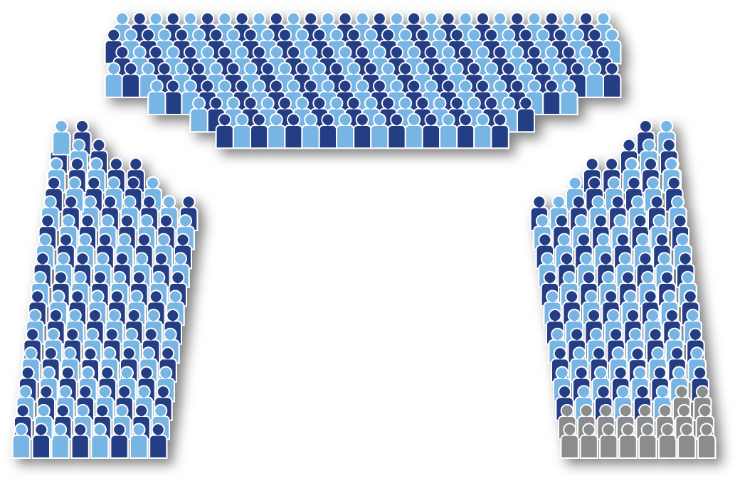
CSM
Si todos los miembros de las zonas tuviesen admisión
184 Delegados
184 Suplentes
18 Miembros de la JM
Notes:
Si solo admitiéramos las 68 comunidades que no están admitidas en la CSM y que en la actualidad son miembros de un foro zonal, la CSM se vería así.

Slide 24
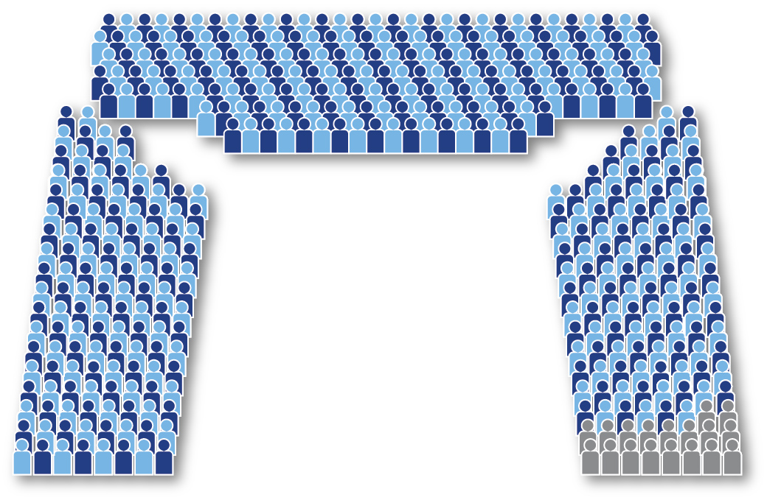
CSM
Si se admitieran a todos los otros países
217 Delegados
217 Suplentes
18 Miembros de la JM
Notes:
Si agregáramos aproximadamente 34 países que tienen reuniones de NA pero que todavía no participan en una zona, la CSM se vería así. Serían más de 450 posibles participantes y potencialmente costaría aproximadamente un millón de dólares financiar a los delegados y a los suplentes. Además se generarían costos adicionales porque tendríamos que obtener un lugar más grande para poder realizar la Conferencia. Es difícil imaginar poder tener un debate significativo en una Conferencia de este tamaño.
Parece obvio que el rumbo al que nos dirigimos no se presta para tener una Conferencia eficaz y asequible.

Slide 25
CSM 2014
Sesiones de planificar nuestro futuro
¿Hacia dónde nos dirigimos ahora?
Comunicación
Discusiones de foros zonales
Grupo de trabajo de los Servicios Mundiales
Talleres de debate para la Confraternidad
www.na.org/future
Notes:
La sesión final en la CSM de la discusión de Planificar nuestro futuro hizo la pregunta “¿Hacia dónde nos dirigimos ahora?” Los resultados de esa sesión mostraron la importancia de la comunicación y la necesidad de continuar conversando dentro de los foros zonales y a través de la Confraternidad —para compartir sobre las sesiones que se están realizando acerca del futuro de la Conferencia y para involucrar a la Confraternidad en esas discusiones.
Dos de las ideas principales que se generaron en esa sesión fueron tener discusiones en los foros zonales sobre sus papeles actuales y futuros y crear un grupo de trabajo de los Servicios Mundiales enfocado en esos temas. El grupo de trabajo de Planificar nuestro futuro se ha reunido virtualmente durante el ciclo de conferencia y ayudó en la creación del taller del Papel de las zonas y en esta presentación. Los resultados de ese taller como también un panorama estandarizado de cada zona se encuentran disponibles en www.na.org/future.
Esta presentación es parte de un esfuerzo para comunicar información sobre estos temas y buscar ideas y aportes sobre como seguir adelante. La discusión sobre el futuro de la CSM y el futuro de las zonas continuará en esta conferencia y estamos intentando recopilar aportes para esa discusión.

Slide 26
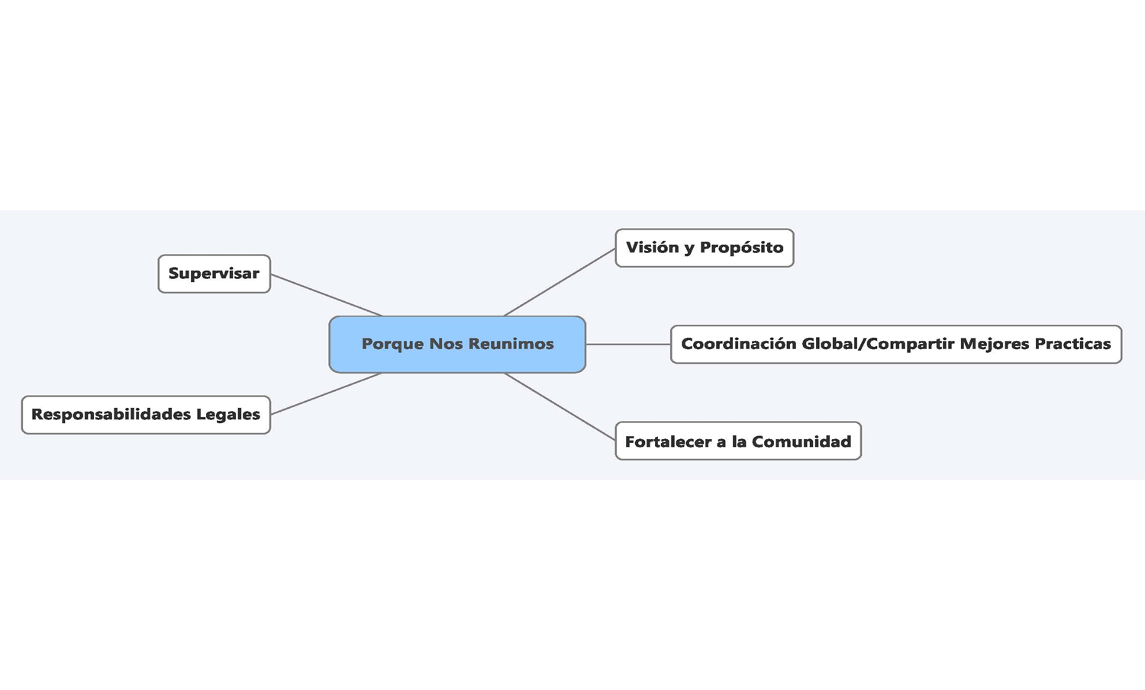
Mapa mental:
Por qué nos reunimos
En la medida que llevamos el mensaje, NA crece.
¿Cómo podemos cumplir con estos papeles de mejor forma?
Notes:
Finalmente nuestra tarea colectiva es encontrar una manera razonable para que nuestra Confraternidad pueda tomar las decisiones necesarias para ayudar a llevar el mensaje de Narcóticos Anónimos a través del mundo y proveer los servicios necesarios para poder hacerlo. ¿Cómo podemos cumplir con los papeles identificados en la CSM 2014 para un organismo de servicio mundial: construir un sentido comunitario, cumplir con nuestras responsabilidades legales y de supervisión, coordinar y colaborar globalmente, y continuar enfocados en nuestra visión y propósito?
Mientras más éxito tengamos llevando el mensaje, más crecerá NA y debemos trabajar conjuntamente para desarrollar una visión de la Conferencia de Servicio Mundial, que se pueda acomodar ese crecimiento.
Eventualmente la Confraternidad deberá tomar una decisión sobre el tamaño y la forma de la Conferencia y esperamos que conversaciones como esta ayudarán a que las personas se sientan mejor preparadas para tomar esa decisión y ayudar a darle rumbo a la conversación.

Slide 27
¿Qué piensa?
¿Está de acuerdo con los resultados de la discusión de la CSM que aparentemente favorece algún tipo de admisión zonal?
¿Algún otro tipo de admisión sería mejor? ¿ENP? ¿Continental? ¿Alguna otra cosa?
¿Qué podemos hacer para asegurar una futura CSM que sea eficaz y sostenible?
Ideas y aportes: worldboard@na.org
Notes:
¿Qué piensa?
¿Está de acuerdo con los resultados de la discusión de la CSM que aparentemente favorece algún tipo de admisión zonal?
¿Algún otro tipo de admisión sería mejor? ¿Estado, Nación, Provincia? ¿Continental? ¿Alguna otra cosa?
¿Qué podemos hacer para asegurar una futura CSM que sea eficaz y sostenible?

